Slide 2
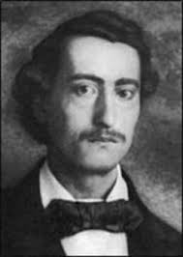
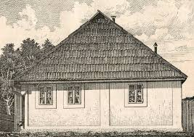
ЂАЧКИ РАСТАНАК, Б. Радичевић
Бранко Радичевић (1824-1853) је један од најзначајних пјесника српског романтизма. Уз Ђуру Даничића био је најоданији сљедбеник Вукове реформе српског језика и увођења народног језика у књижевност. Ђачки растанак објављен је у збирци пјесама „Песме“ 1847. на народном језику.
Бранкова родна кућа
у Славонском Броду

Slide 3
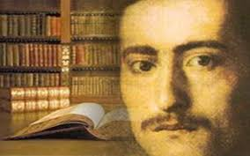
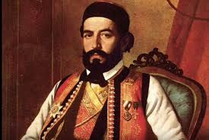
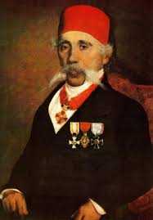
ЂАЧКИ РАСТАНАК, Б. Радичевић
У тој 1847. години, коју зовемо још и година побједе Вукових идеја, објављена су дјела на народном језику међу којима и Његошев „Горски вијенац“.
Вук Стефановић Караџић је доказао да се на народном језику могу писати врхунска књижевна дјела.

Slide 4
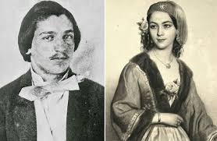
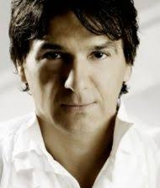
ЂАЧКИ РАСТАНАК, Б. Радичевић
И данас су актуелне многе Бранкове пјесме из 1847. Пјесму „Певам дању, певам ноћу“ коју је пјесник посветио Мини Караџић, Вуковој кћерки, отпјевао је наш познати музичар Здравко Чолић.

Slide 5
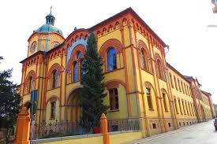
ЂАЧКИ РАСТАНАК, Б. Радичевић
Бранко Радичевић је своје најљепше дане провео као гимназијалац у Сремским Карловцима.
Ђачки растанак је најљепша химна ђачком добу.
Химна је пјесма спјевана у славу неком или нечему.
Гимназија
Сремски Карловци

Slide 6
ЂАЧКИ РАСТАНАК, Б. Радичевић
Ој Карловци, место моје драго, Кô детенце дошао сам амо, Игра беше једино ми благо, Слатко звах ја мед и смокву само. Дете мало — голушаво 'тиче, Дође 'тиче па се ту навиче, Овде, овде, 'де криоце мало Први пут је сретно огледало, Из почетка од гране до гране, Од дрвета једног до другога, Док је смело сетити се стране, Сетити се неба високога, Док је могло крила своја лака Небу дићи тамо под облака.
Под небо се дигô 'тић и сада, Ал' весео није кô некада; Гледа доле, реку, врело, луга, Дрва, жбуне, горе и врлети, Па му с' чине до толико друга, До толико успомена свети, С киме дане прелепо пробави, Па их сада мора да остави.
Тешко му се, тешко раставити,-
али шта ће када мора бити!
(одломак)

Slide 7
ЂАЧКИ РАСТАНАК, Б. Радичевић
Ђачки растанак има више стотина стихова. Због своје дужине и осталих особина ова пјесма је по својој врсти поема.
Поема је лирско-епска пјесма у којој се преплићу наративни елементи (догађаји, јунаци) са лирским елементима (осјећајност, пјесничке слике).

Slide 8
ЂАЧКИ РАСТАНАК, Б. Радичевић
У поеми „Ђачки растанак“ лирски субјекат се опрашта од свог најдражег мјеста, школских другова и незаборавних успомена из ране младости.
Лирски субјекат је говорно лице у лирској пјесми, тј. носилац лирског исказа – доживљаја, осјећања, размишљања. Зове се још и лирски јунак, пјесничко ја. Лирски субјекат није исто што и пјесник.

Slide 9
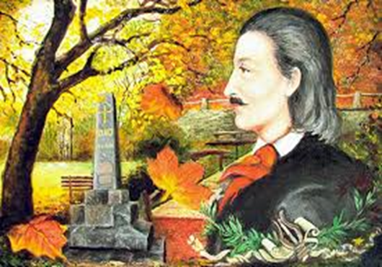
ЂАЧКИ РАСТАНАК, Б. Радичевић
Поема Ђачки растанак има и дијелове у којима доминирају елегични тонови.
Елегија је пјесма која исказује дубоко жаљење за прошлим или недостижним. Основна расположења су: туга, бол и чежња.
Пронађите елегичне дијелове у пјесми!
Гроб Бранка Радичевића
на Стражилову

Slide 10
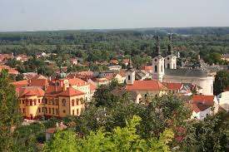
ЂАЧКИ РАСТАНАК, Б. Радичевић
Тема: Љепота ђачког доба, завичаја и отаџбине.
Идеја: Опраштање са свим лијепим доживљајима који су чинили значајан дио у животу.
Поента: „ Тешко му се, тешко раставити...“
Сремски Карловци

Slide 11
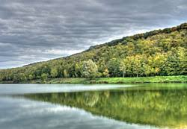
ЂАЧКИ РАСТАНАК, Б. Радичевић
Стих је испјеван у десетерцу (десет слогова) са цезуром послије четвртог слога, основном паузом послије десетог слога и великом паузом на крају строфе.
Национални парк
Фрушка гора

Slide 12
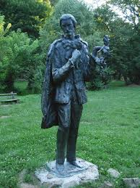
ЂАЧКИ РАСТАНАК, Б. Радичевић
Бранко Радичевић је стварао у духу европског романтизма и народне поезије.
Обратимо пажњу на језик:
амо – овамо, тиче – птиче,
ал‘ – али, к‘о – као, итд.
- Пронађите остале примјере!
Споменик у Сремским Карловцима

Slide 13
ЂАЧКИ РАСТАНАК, Б. Радичевић
Рима:
Парна - када се римују 1. и 2. стих, а 3. и 4. стих
Укрштена - када се римују 1. и 3. стих, а 2. и 4. стих
Обгрљена - када се римују 1. и 4. стих, а 2. и 3. стих
Одредите врсту риме
у наведеном одломку!

Slide 14
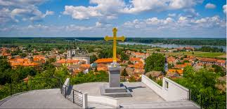
ЂАЧКИ РАСТАНАК, Б. Радичевић
Домаћа задаћа
Преписати у школске свеске књижевно-теоријске појмове
Урадити задатке из презентације
Поновити стилске фигуре
Ко жели више Прочитати „Ђачки растанак“

